Slide 1


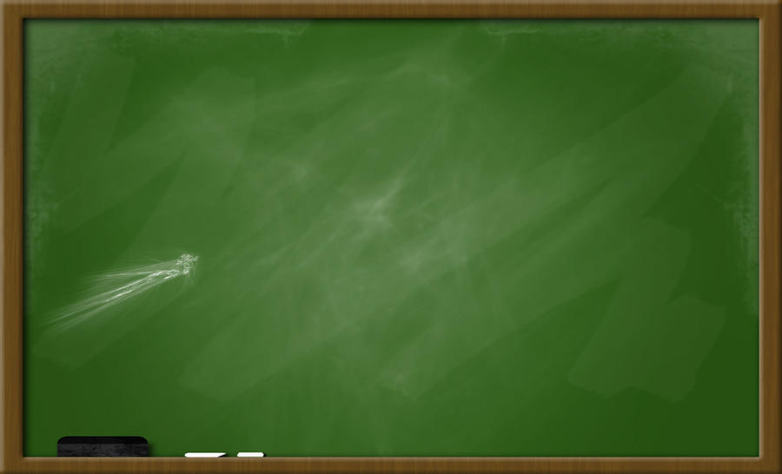
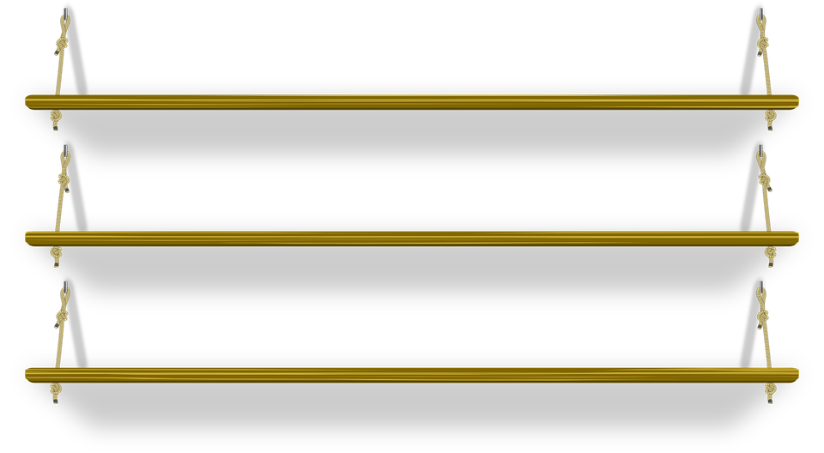






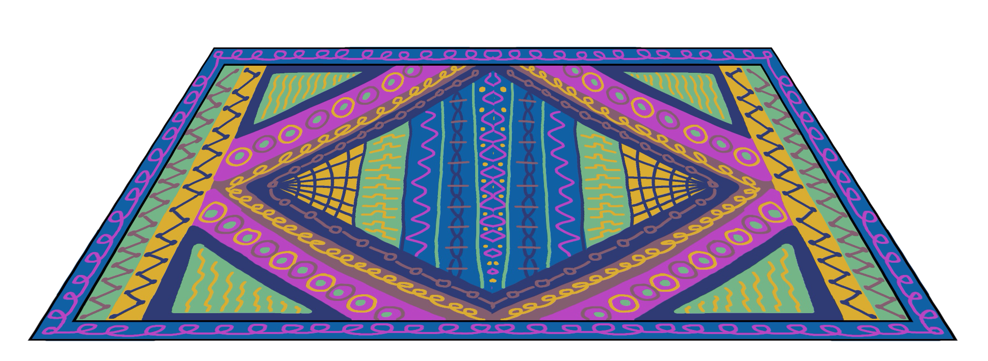
موضوع الدرس:
القسمة والكسور الاعتيادية
أهداف الدرس
المفردات
تمهيد
نشاط تفاعلي
تدريبات
أمثلة
سجل الحضور
صفحة 161

Slide 2


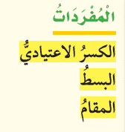
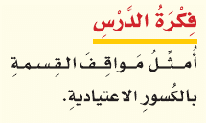
فكرة الدرس ومفرداته
فكرة الدرس
مفردات الدرس
صفحة 162

Slide 3
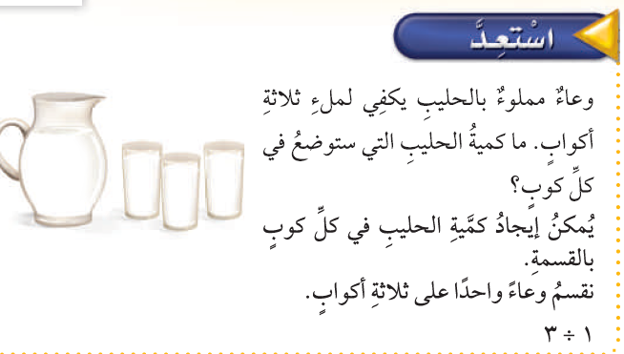

صفحة 163

Slide 4
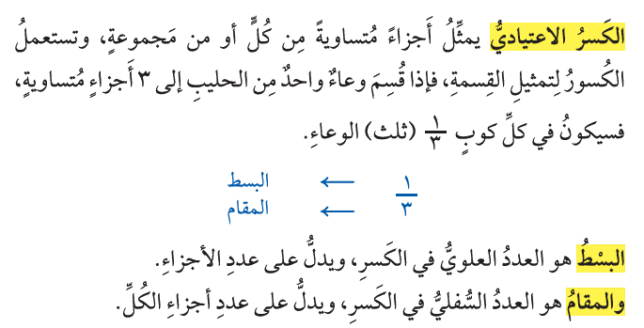
صفحة 164

Slide 5
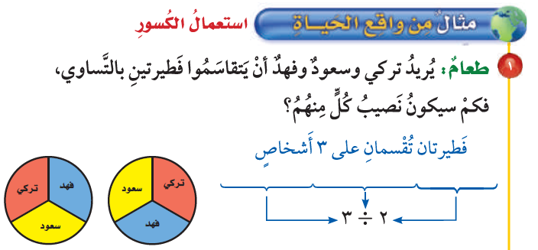
صفحة 165

Slide 6
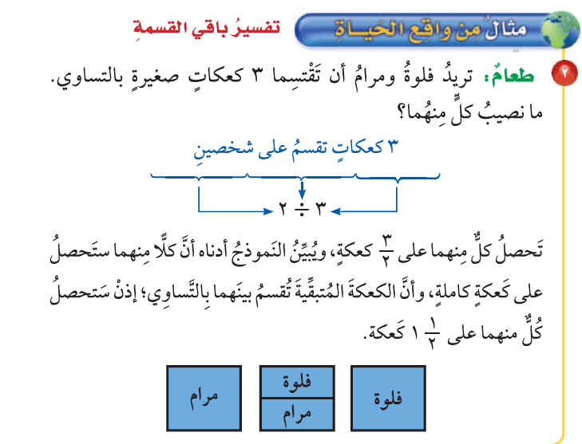
صفحة 166

Slide 7

صفحة 167

Slide 8
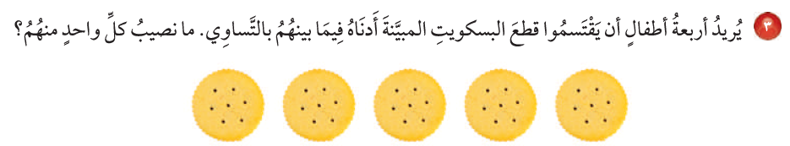
صفحة 168

Slide 9

صفحة 169

Slide 10
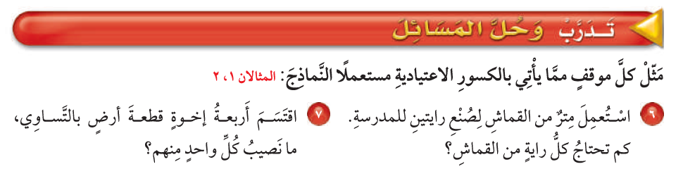
صفحة 170

Slide 11
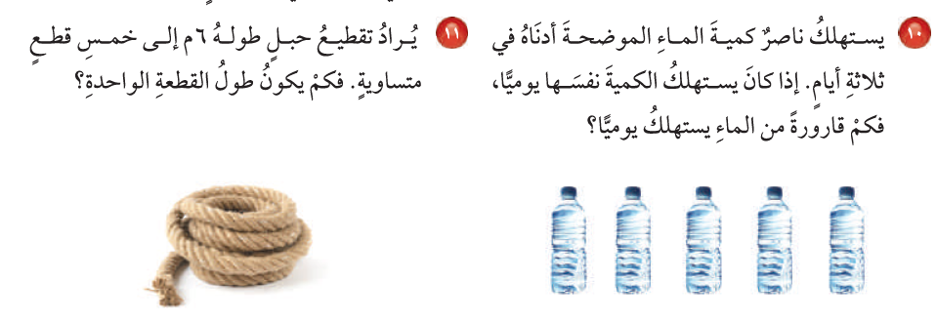
صفحة 171

Slide 12

صفحة 172

Slide 13

صفحة 173

